Slide 1
Literatura pro děti s didaktikou
PB.MS/2.S1 OPB01L120A
22. 10. 2018
PhDr. Veronika Laufková, Ph.D.
Veronika.Laufkova@pedf.cuni.cz

Slide 2
Moodle
Název kurzu: Literatura pro děti s didaktikou
https://dl1.cuni.cz/course/view.php?id=6447
Klíč k zápisu: Čtenářství
Všechny materiály ze seminářů, seznam inspirativních knih apod.

Slide 3
Konkrétní aktivita s knihou I
22. 10.
Překonávání strachu a smrti - D. Schulmeisterová, K. Arijčuková, E. Andriantsarazo
23. 10. Městská knihovna Smíchov (náměstí 14. října 83/15) 9:00-10:00
„ZPÍVÁNÍ, ČTENÍ A HRANÍ V KNIHOVNĚ“
29. 10.
1. Próza s dětským hrdinou, próza se zvířecím hrdinou - Tereza Niková, Veronika Kratochvilová
2. Beztextové knihy - Klára Slabá, Iveta Brajerová
5. 11.
Naučné knihy: Příroda, změny ročních období apod. - Marie Nachtigalová, Jaroslava Šupová
Naučné knihy a práce s nimi - Kamila Žajdlíková, Zuzana Navarová

Slide 4
Konkrétní aktivita s knihou II
12. 11.
1. Způsoby zprostředkování tématu jinakosti/odlišnosti, životu s handicapem
Petra Žáková, Barbora Žáková
2. Pohádky, popletené pohádky - Blanka Nováková, Zuzana Nováková
19. 11. Knihy o etiketě - Markéta Pulkrábková, Nikola Kašparová
26. 11.
1. Obrázkové knihy, zejména pro dvouleté děti a práce s nimi
Václavíková Kateřina, Doležalová Tereza
2. Práce s poezií v mateřské škole – povolání, cestování, zvířata…
Hovorková Bára, Tydlitátová Lucie
3. 12. Časopisy pro děti předškolního věku - Kristýna Karadzasová

Slide 5
Zakončení předmětu – zápočet
Představení konkrétní knihy s aktivitou na semináři
Zpracování této aktivity dle šablony v Moodlu:
Název knihy vydané poprvé po roce 1989
Krátká anotace knihy
Návrh aktivity s ní:
-výstižný název aktivity vztahující se k rozvoji čtenářství a hlubšímu porozumění textu,
- cíl aktivity,
- pomůcky,
- časová náročnost,
- stručný popis aktivity.
Jména všech, kteří návrh aktivity zpracovávali.

Slide 6
Práce s knihou I
Překonávání strachu a smrti
D. Schulmeisterová, K. Arijčuková, E. Andriantsarazo

Slide 7
Inspirativní kniha I

Slide 8
Skříp, škráb, píp a žbluňk Crowther K., Baobab

Slide 14
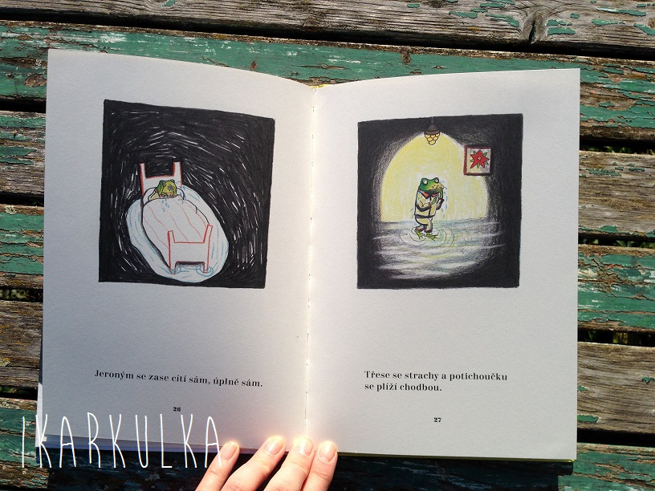

Slide 15
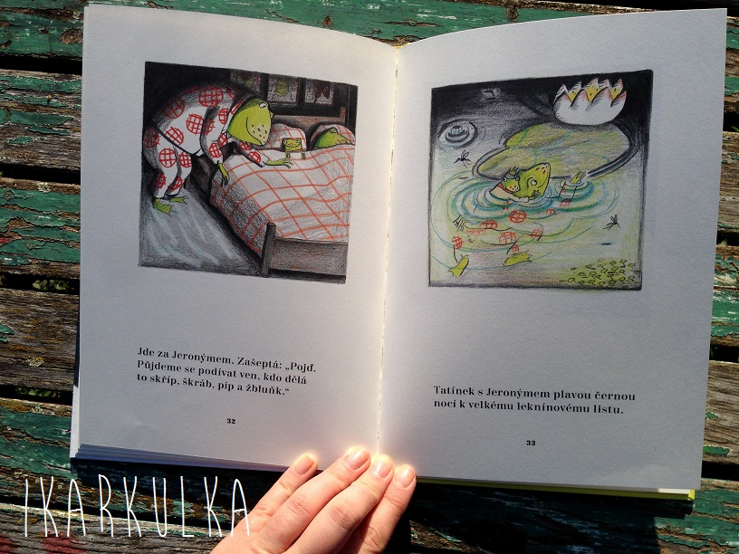

Slide 17
Další inspirativní knihy o překonávání strachu

Slide 18
Haraštová Helena – Nebojím se tmy (interaktivní kniha) – Albatros(http://www.albatrosmedia.cz/tituly/33656900/nebojim-se-tmy/)
Irving J. – Jako by se tu někdo snažil nevydat ani hlásku – Meander (o tajemných nočních zvucích)
Krámská P., il. Řízek T. – Kluk a Měsíc – Baset (o Míšovi, kterému se zdá o hrůzostrašných přízracích)
Rušar D. – Vlk a tma – Paseka
Satrapiová M. Strašidla se bojí měsíce – Argo, 2015
Špinková M. - Divný brach strach - Cesta domů, 2015.
Vhrsti – Už se nebojím tmy – Mladá fronta
Mornštajnová, A. – Strašidýlko Stráša – Albatros, od 6 let

Slide 19
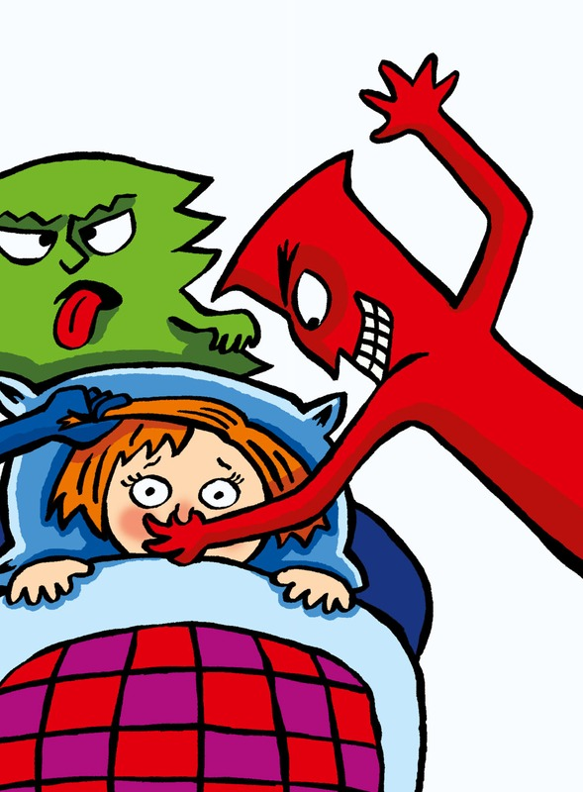
Satrapiová, M. – Strašidla se bojí měsíce
Sotva se Marjánka uloží do postýlky a zhasne, vynoří se tři protivná, kruťácká strašidla a zlobí ji.
Marjánka dostane nápad: Strašidla se přece objevují jen ve tmě, světla se bojí. Stačí tedy, aby Marjánka vystřihla měsíc z noční oblohy a zavřela ho do klece u své postýlky.
Jenže - Strašidla sice zmizí, zato kočkám teď nastaly zlé časy... Jak to?

Slide 20
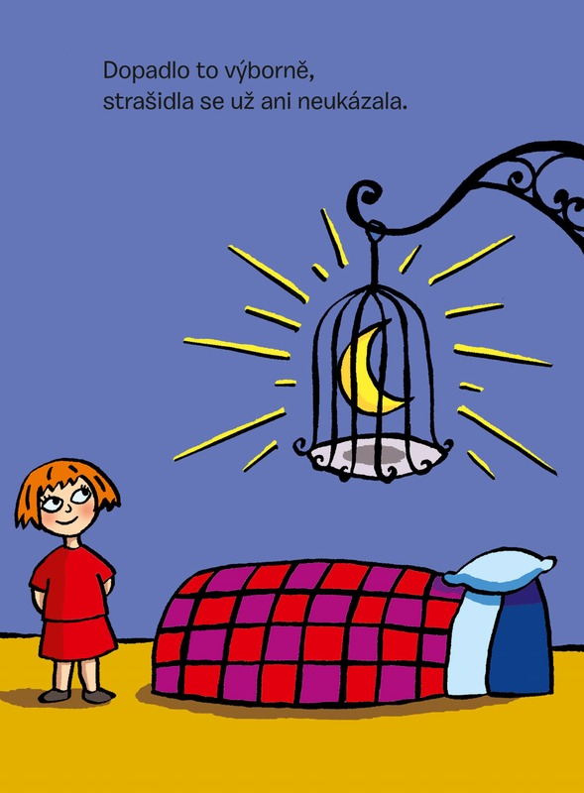

Slide 21
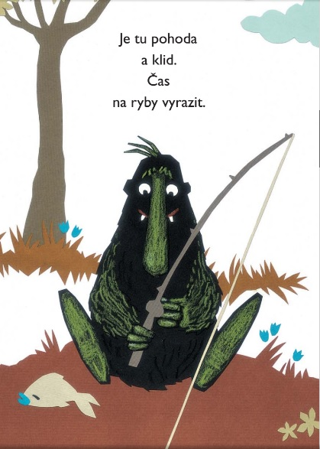
Nakladatelství Argo
Strašidláci nebrečí
Islandská série kreslených příběhů strašidláka a strašidýlka
prostřednictvím jednoduchých příběhů dvou kamarádů, kdy je každý docela jiný, se děti učí řešit každodenní situace, v nichž se ocitají doma i mezi svými vrstevníky

Slide 22
Problematika smrti

Slide 23
Téma smrti
Děti do tří let nechápou rozdíl mezi životem a smrtí, reagují jen na přítomnost/nepřítomnost osoby, se kterou přicházejí do styku a na kterou si zvykly.
Děti v předškolním a mladším školním věku (4-8 let) jsou v chápání smrti ovlivňovány pohádkami, kde je smrt spojována s dočasným stavem bytosti. Věří, že bytost může dál chodit, radit, škodit.
Šubrtová (2007) ve své knize Tematika smrti v české a světové próze pro děti a mládež mluví o důležitosti dětské účasti na pohřbu.
V 9-11 letech (záleží na individuální vyspělosti dítěte) začínají děti chápat definitivu – začínají si uvědomovat, že staří lidé umírají dříve a že i ony samy v budoucnosti zemřou.

Slide 24
Téma smrti II
Mluvit otevřeně / upřímně s dětmi o smrti.
Pracovat se slovy, kterým dítě rozumí a vypomoct si třeba květinou či zvířetem.
Nemáme dětem tvrdit, že mrtvý někam odjel, ani že usnul. Dítě čeká, že se mrtvý probudí, mohlo by se začít bát chodit do postele. V rozhovoru jsou také zmíněny dětské knihy, které pomohou při vysvětlování.
Můžeme si pomoci právě literaturou.
Šubrtová Milena: Tématika smrti v české a světové próze pro děti a mládež (2007)

Slide 25
Anton a Jonatán
Výstižná recenze: http://www.iliteratura.cz/Clanek/34335/gaarder-jostein-anton-a-jonatan

Slide 26
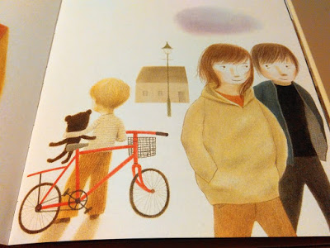
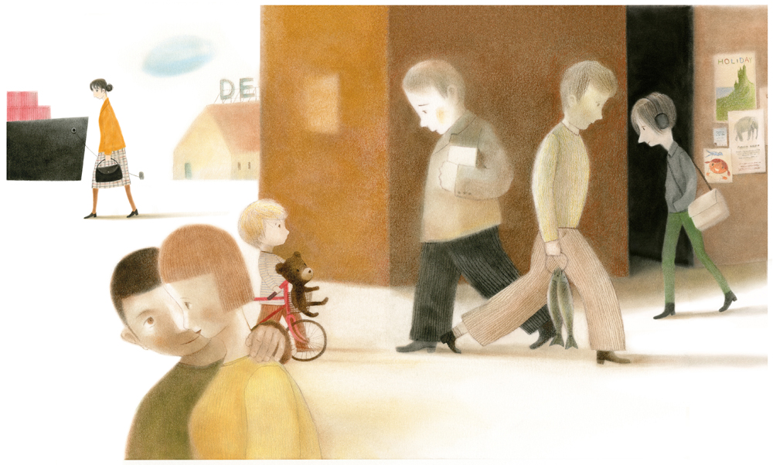

Slide 28
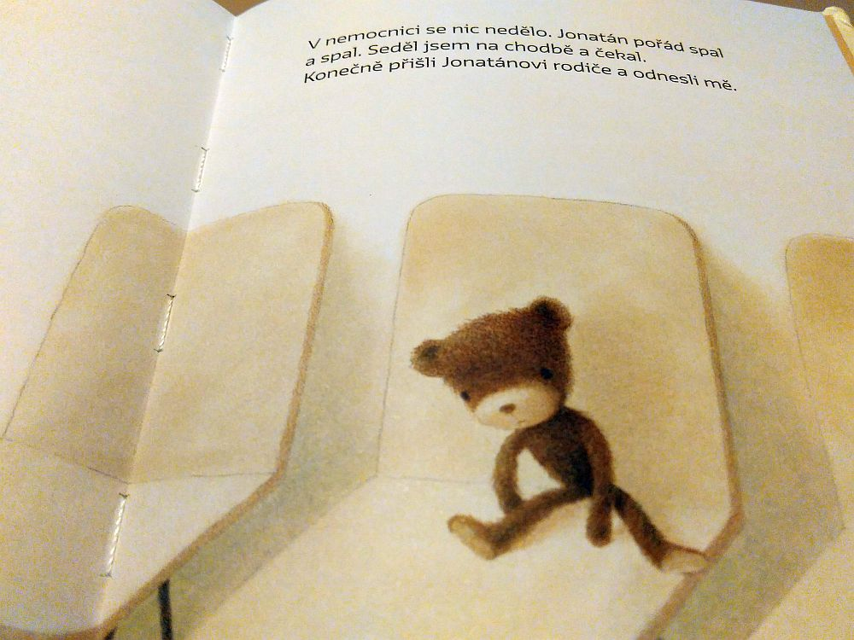

Slide 32
Návštěva malé smrti – Kitty Crowther

Slide 37
Symbolika motivů I

Slide 38
Kitty Crowther: Návštěva malé smrti
Vyprávění je neseno především obrazy.
Smrtka, opírající se o kosu, odvádí lidi z jejich domovů do svého hájemství. Vždy ji čeká stejná reakce: Lidé pláčou, jsou zkroušeni strachem z neznáma a plni nejistoty.
Malá Evelína smrt radostně vítá jako vysvobození od nemoci, vrací úsměv i do tváře malé smrtky. Připomíná ji bezstarostnost a naučí ji si hrát. Hra je výrazem spontánní radosti.
Sama smrtka pociťuje hluboký smutek z odloučení, když se Evelína odebírá z království mrtvých na další pouť.
Evelínin návrat v podobě anděla, jenž smrtku provází na cestách za umírajícími, představuje půvabnou dějovou pointu stvrzující neobvyklé přátelství.
Smrt se s andělskou přítelkyní po boku zbavuje atributů hrozivosti a stává se vlídnou průvodkyní umírajících na cestě do neznáma.

Slide 39
Další knihy o smrti
„Naučné“
Brown a Brown – Když dinosaurům někdo umře (Cesta domů)
Stalfelt – O smrti smrťoucí (Cesta domů)
Osvědčená klasika
Poezie – Byl jeden domeček (folklor, již v Erbenově sbírce Prostonárodní české písně a říkadla) – koloběh, zrození a umírání
Obecně folklorní pohádky – př. Erbenova Zlatovláska; Němcové Pohádka o kohoutkovi a slepičce, ve které pomoc kohoutkovi přichází pozdě.
Karafiát J. – Broučci (smrt je ta jediná věc na tomto světě, které musíme být poslušní)

Slide 40
Skrze příběh
Doskočilová H. – Dva dědečci z Dlouhé Míle (poprvé 1978; dva rozdílní dědečkové (přístupem k životu) zemřou – na hrobě dědečka, který byl pesimista, kromě divizny nic nevyrostlo (sluníčko pálilo na hrob a sežehlo i trávu), zatímco na hrobu dědečka optimisty, vykvetla divizna, která zářila do všech stran jako zlatý svícen)
Ježková A. – Dobrý svět (pro děti od 6 let, smrt psa a rozloučení s ním; důležitá je možnost sdílet své emoce s nejbližšími)
Mrázková D. – Auto z pralesa (1975) – zejména Javorový list - o listu, který prožije v přírodě všechny roční období a nakonec shoří v ohníčku
Procházková I. – Myši patří do nebe … ale jenom na skok (téma podáno citlivě a jemně; úmrtí hrdinů v reálném světě – myšek – které se ocitají záhy mimo reálný prostor (v „nebi“) a v nové podobě se vrací zpátky na zemi)

Slide 41
Špinková M. – Anna a Anička – Cesta domů (o holčičce Aničce a její babičce Anně, která jednoho dne zemře …)
Knox J. B. L. - Je smrt jako duha? - Cesta domů, 2017.
Rušar D. – Kamzíkův velký skok – Portál (obrázková kniha o kamzíkovi, který se s maminčinou pomocí snaží vypořádávat se smrtí svého bratra – kamzíka)
Stavarič M. – Děvčátko s kosou – Portál (skrze příběh malé dívenky Smrtečky, která na své cestě objevuje, co vše dokáže)

Slide 42
Rezková a Urbánek – Babočky (Labyrint) – babičky a dědečkové se v nebi proměňují na Babočky, které se vrací na zem, aby dětem vylepšily prázdniny; optimistické vyznění; chybí sice znepokojivé otázky (podobně jako u Vhrsti), ale kniha dává zároveň útěchu
Vhrsti - Prázdniny v nebi (poprvé 2008) – (příběh chlapce Štěpána, který se ve snu dostává po žebříku do nebe, kde se setkává se zemřelými prarodiči, po kterých velmi truchlí; ti se o něj v nebi starají stejně dobře jako na zemi; Kniha není tak o smrti jako spíše o dobrodružství, které lze prožít v nebi. Celý příběh je pojat jako dobrodružný výlet, nejsou kladeny žádné znepokojivé otázky.
Zinnerová M. – Princezna z třešňového království (ačkoliv kniha poprvé vyšla již v roce 1975, Zinnerové se podařilo asi nejlépe otevřít téma smrti a otázky s tím spojené; souvisí možná také s její zkušeností – reálným podnětem k napsání této knihy byla smrt její malé dcery; příběh je koncipován jako cesta za poznáním, hledání království, potkání se smrtí; stárnutí vlastní babičky; obřad loučení s mrtvým; sekáč trávy, který zosobňuje smrt; ztráta květiny).

